Slide 1

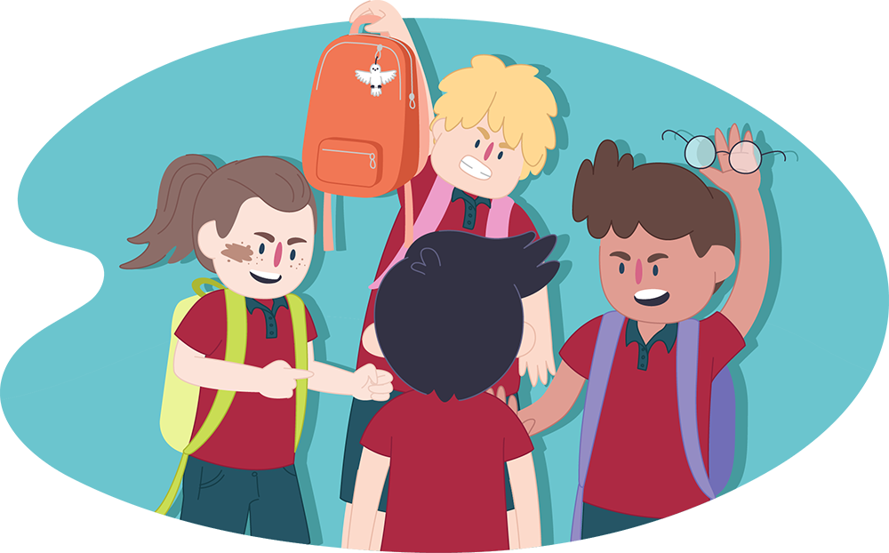

Slide 2
Буллинг (от англ. Bullying) – запугивание, физический и/или психологический террор в отношении ребенка.

Slide 3
Виды буллинга
Психологическое (моральное) насилие
вербальный
социальное исключение
Физическое насилие
кибербуллинг

Slide 5
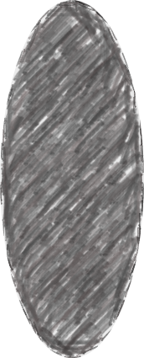
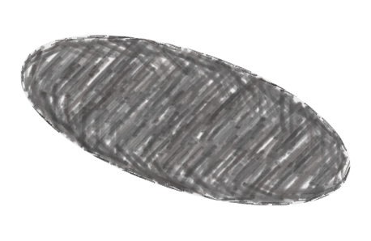


2
3
1
4
5

Slide 6
Что делать,
если Вашего ребенка травят?

Slide 7
Как поступить,
если Вам стало известно
о буллинге в классе
(ваш ребенок – наблюдатель)

Slide 8
Что делать,
если ребенок – зачинщик?

Slide 9
Какие признаки указывают на то,
что ребенок стал жертвой буллинга?

Slide 10
Ваш ребёнок жалуется,
что его посадили с одноклассником,
который ходит в грязной одежде
и от которого «плохо пахнет».
Ваши действия.

Slide 11


Slide 13
Спасибо за сотрудничество!
Всего Вам доброго!

